Slide 1
第4部 RTミドルウェア応用実習
宮本 信彦
国立研究開発法人産業技術総合研究所
ロボットイノベーション研究センター
ロボットソフトウェアプラットフォーム研究チーム

Slide 2
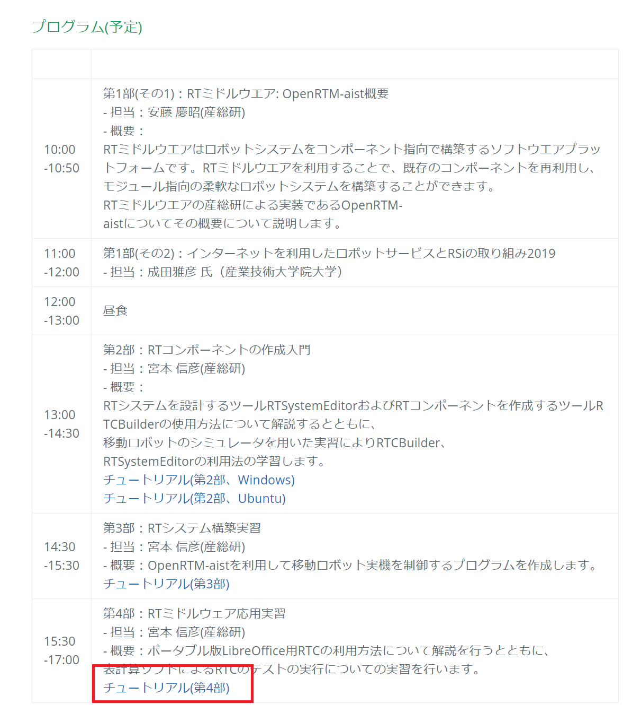
資料
USBメモリで配布
「WEBページ」フォルダのHTMLファイルを開く
チュートリアル(RTM講習会、第4部) _ OpenRTM-aist.html
もしくはRTミドルウェア講習会のページからリンクをクリック
チュートリアル(第4部)
2
Notes:
2
At first, I’d like to mention about RT.
What is RT?
RT means Robot Technology.
This is not only standalone robots like this, but also robotic elements, sensors, actuators and so on.
We have studied on RT-Middleware.
RT-Middleware is software platform to integrate these RT-elements.

Slide 3


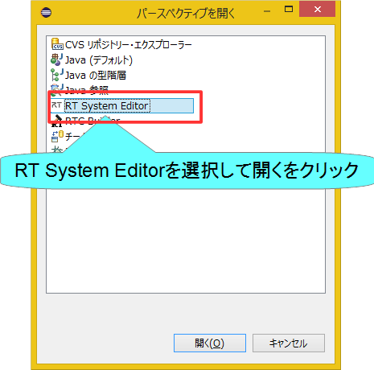
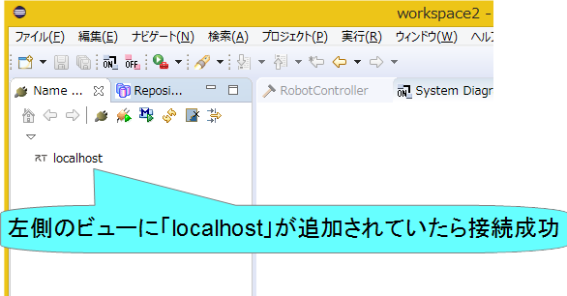
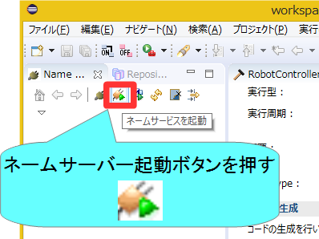
Ubuntuを使用している場合
ノートPC(Windows 10)を貸出
RT System Editor、ネームサーバーを起動する
デスクトップのショートカットをダブルクリック
RT System Editorの起動
ネームサーバー起動
3
Notes:
3
At first, I’d like to mention about RT.
What is RT?
RT means Robot Technology.
This is not only standalone robots like this, but also robotic elements, sensors, actuators and so on.
We have studied on RT-Middleware.
RT-Middleware is software platform to integrate these RT-elements.

Slide 4
RTCのテスト
開発したRTCの動作確認手順
実機、シミュレータを利用する場合
任意の値を入力するのは難しい
本当に指定の値で停止、走行が切り替わっているか？
意図通りの値が出力されているか？
本当に指定の速度で走行しているか？
シミュレータが無い場合は直接実機で動作を確認するため、試行錯誤の手間が増加
4
Notes:
4
At first, I’d like to mention about RT.
What is RT?
RT means Robot Technology.
This is not only standalone robots like this, but also robotic elements, sensors, actuators and so on.
We have studied on RT-Middleware.
RT-Middleware is software platform to integrate these RT-elements.

Slide 5
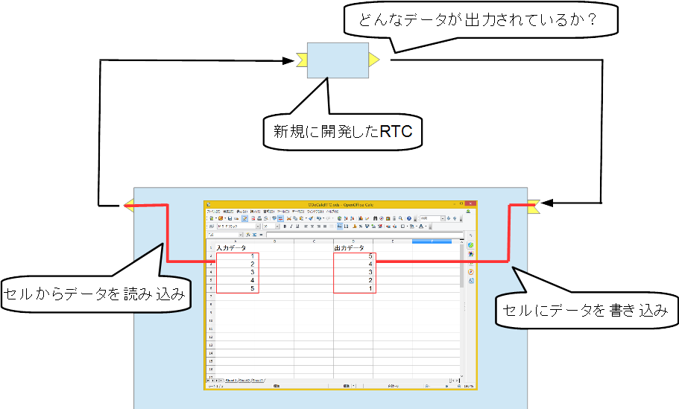
表計算ソフトによるデータ入出力
5
Notes:
5

Slide 6
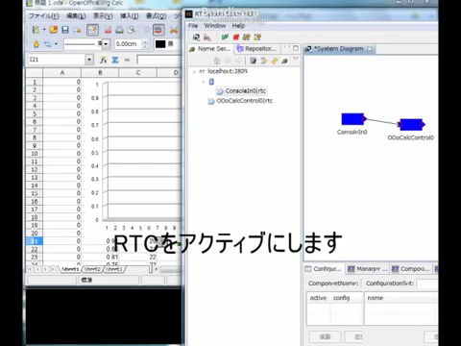
デモ動画
6
Notes:
6

Slide 7
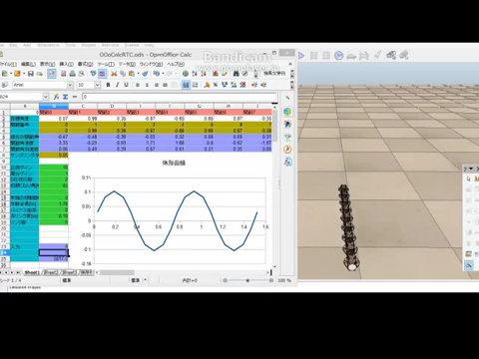
デモ動画
7
Notes:
7

Slide 8
手順
第2部で作成したRobotControllerComp.exeを起動する。
貸し出したノートPCの場合は、デスクトップの以下のファイルを実行
RobotControler\build\src\RobotControlerComp.exe
ポータブル版LibreOffice対応RTCの起動
USBメモリ内のバッチファイルから起動
LibreOffice Calc上の操作でポートを接続
Calc上のGUIを使用して対象のデータポートを接続
RT System Editor上の操作でRTCをアクティブ化
コンフィギュレーションパラメータを変更したときの挙動を確認
インポートへの入力値を変更したときの挙動を確認
8
Notes:
8

Slide 9
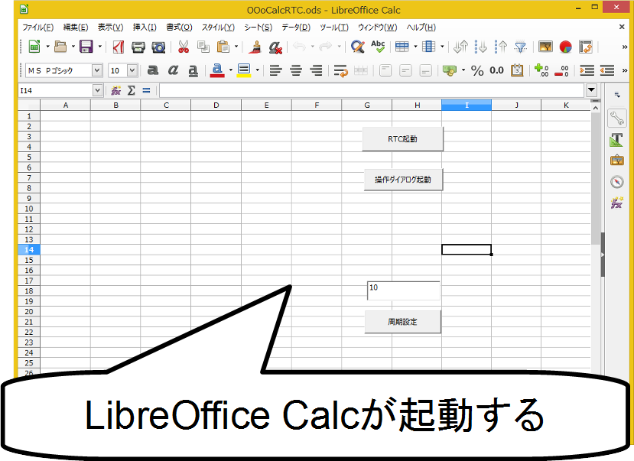
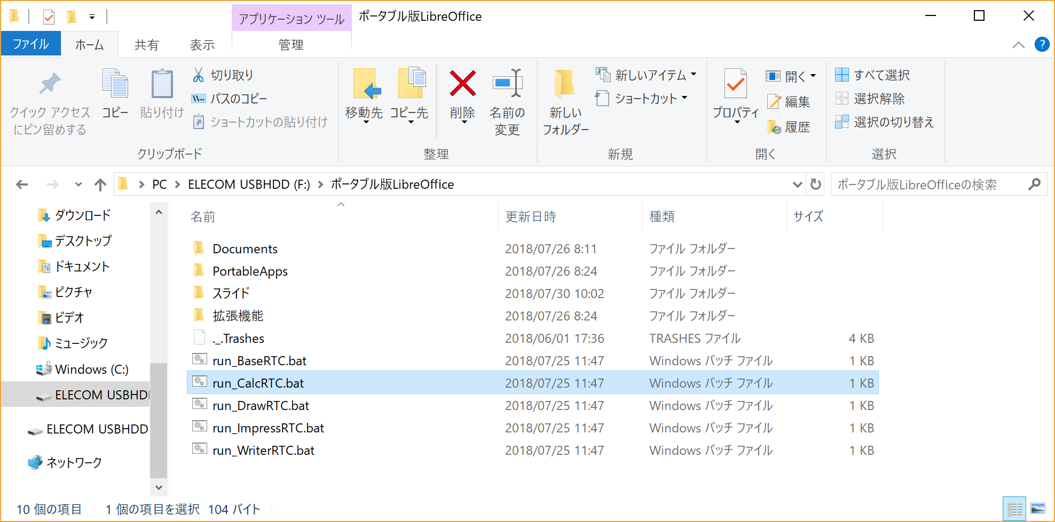
ポータブル版LibreOffice対応RTC
配布のUSBメモリに以下のソフトウェアを同梱
ポータブル版LibreOffice
OpenRTM-aist-Python
OpenOffice用RTコンポーネント
ポータブル版LibreOffice/run_CalcRTC.batをダブルクリック
9
Notes:
9

Slide 10
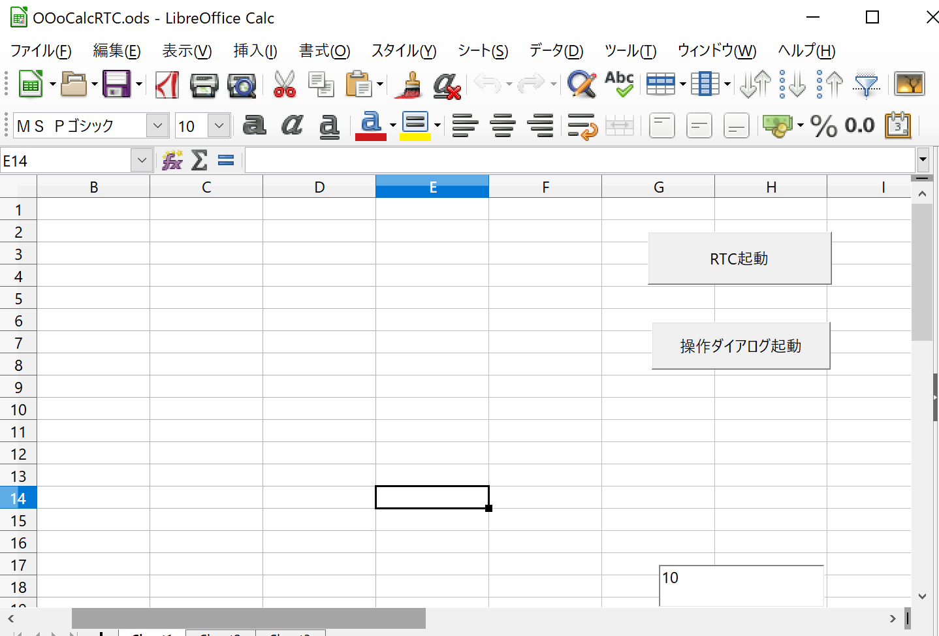
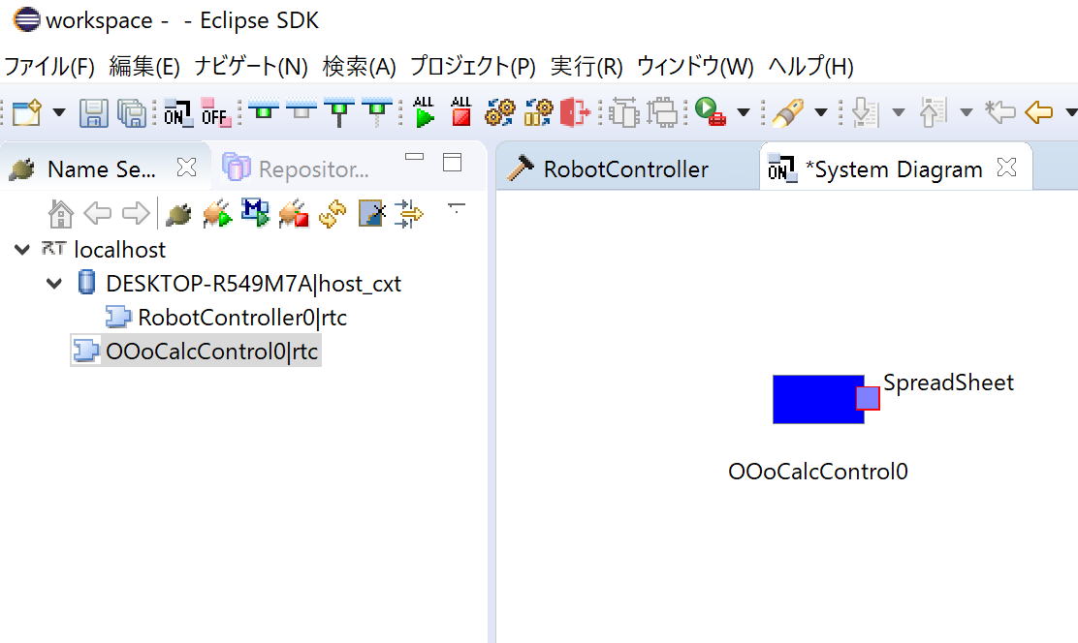
RTC起動
LibreOffice操作RTCを起動する
「RTC起動」ボタンを押す
OOoCalcControl0というRTCが起動する
10
Notes:
10

Slide 11
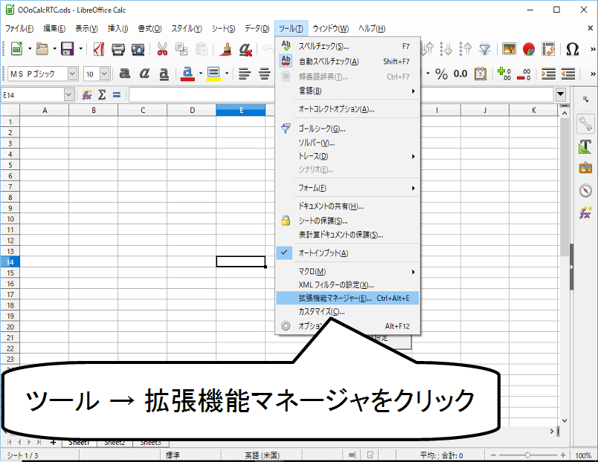
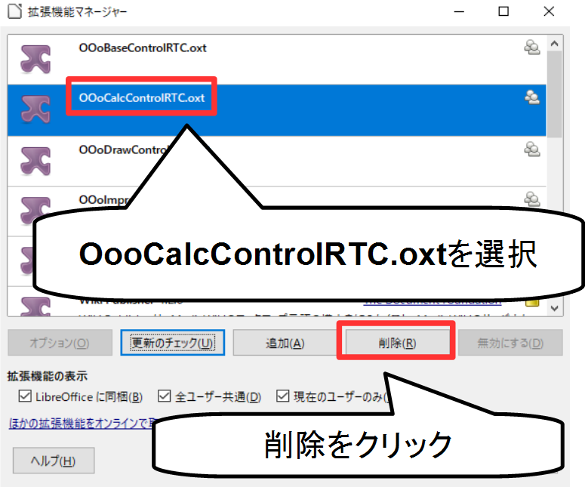
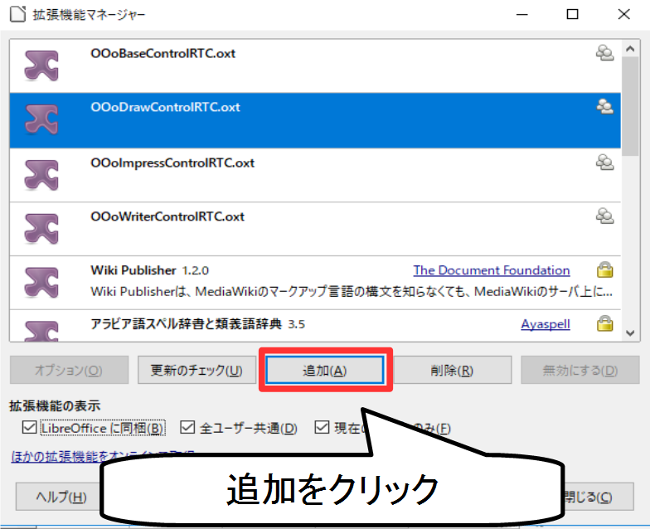
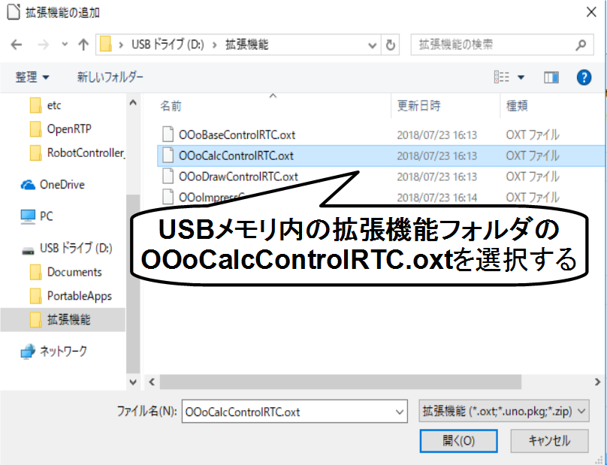
起動に失敗する場合
11
Notes:
11

Slide 12
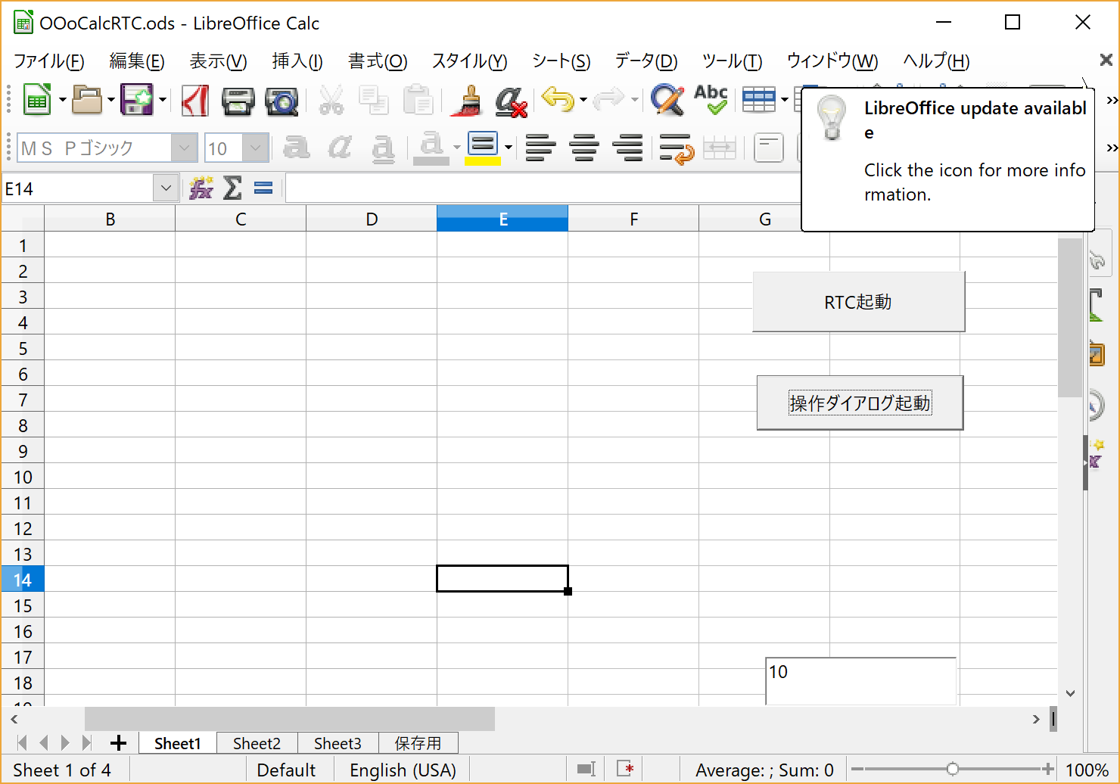
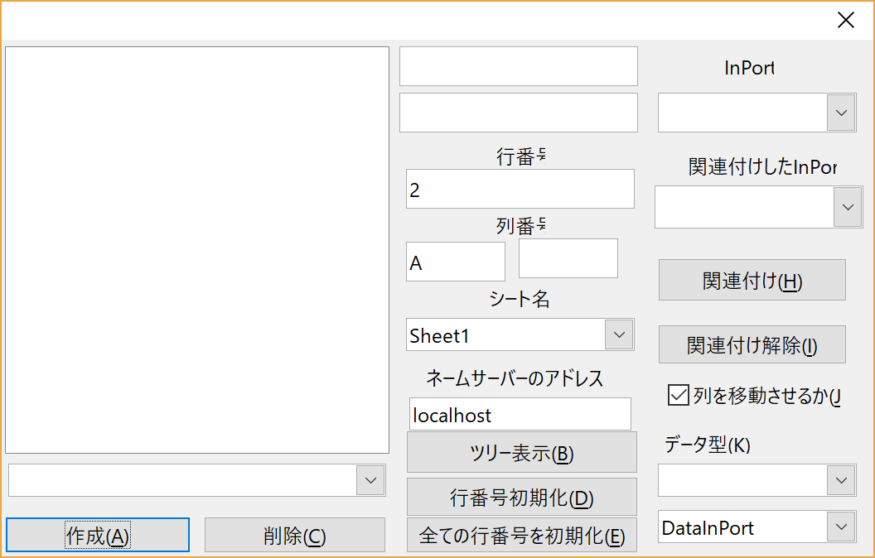
操作ダイアログ表示
LibreOffice Calcの画面から操作ダイアログ起動ボタンを押す
「操作ダイアログ起動」ボタンを押す
ポート接続のためのダイアログ表示
12
Notes:
12

Slide 13
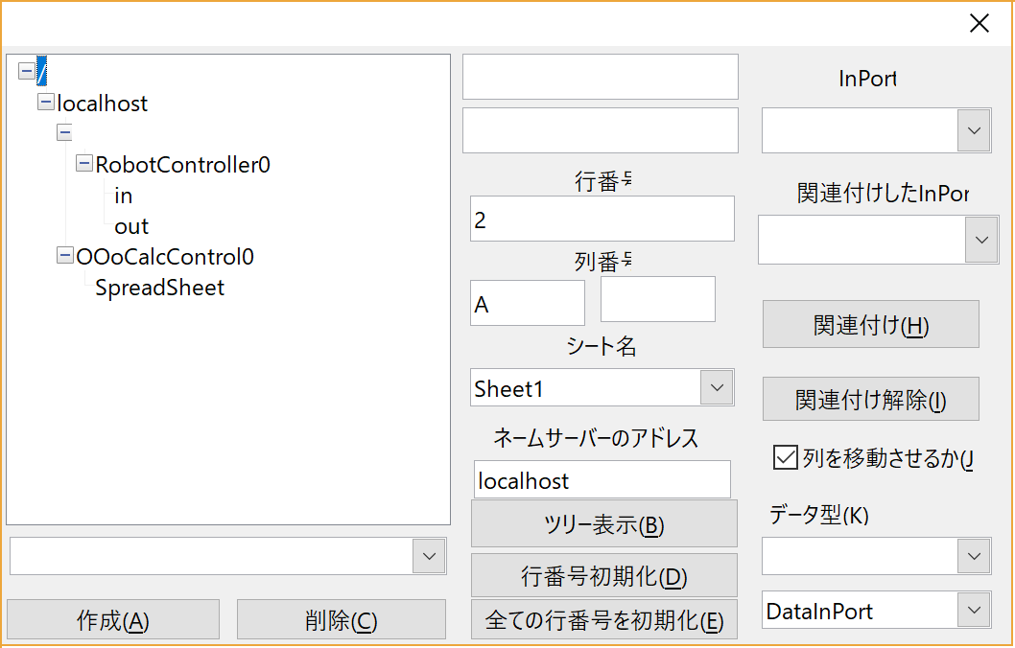
ポート一覧表示
操作ダイアログの画面からツリー表示ボタンを押してネームサーバーに登録したRTCのポート一覧を表示
ネームサーバーに登録されたRTCのポート一覧が表示
「ツリー表示」ボタンを押す
13
Notes:
13

Slide 14
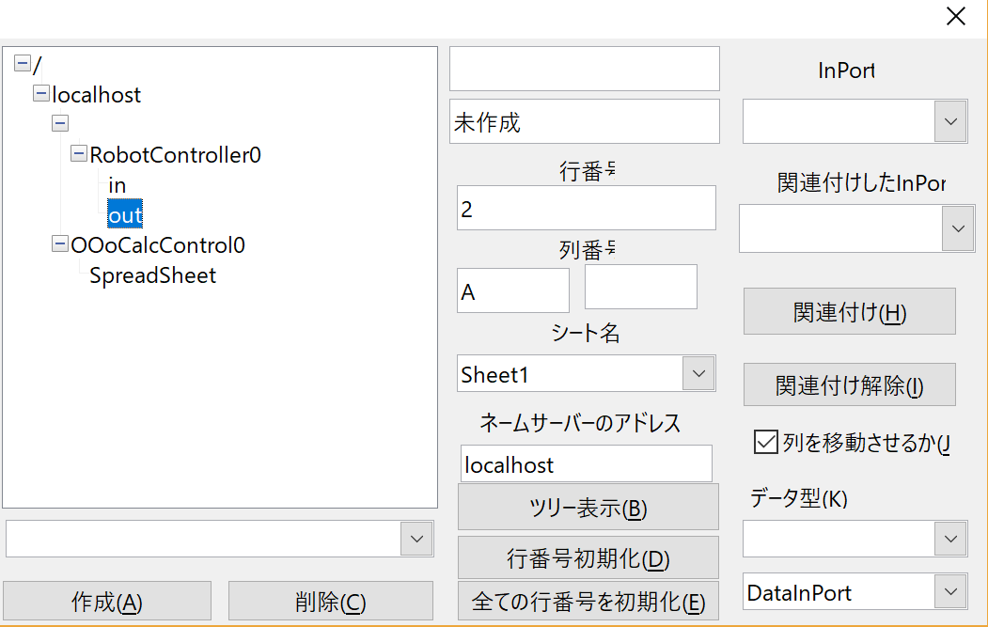
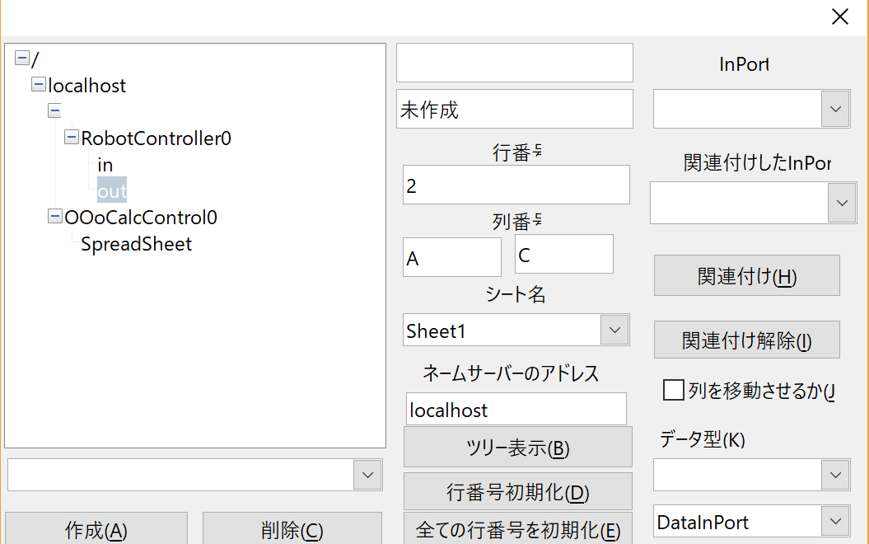
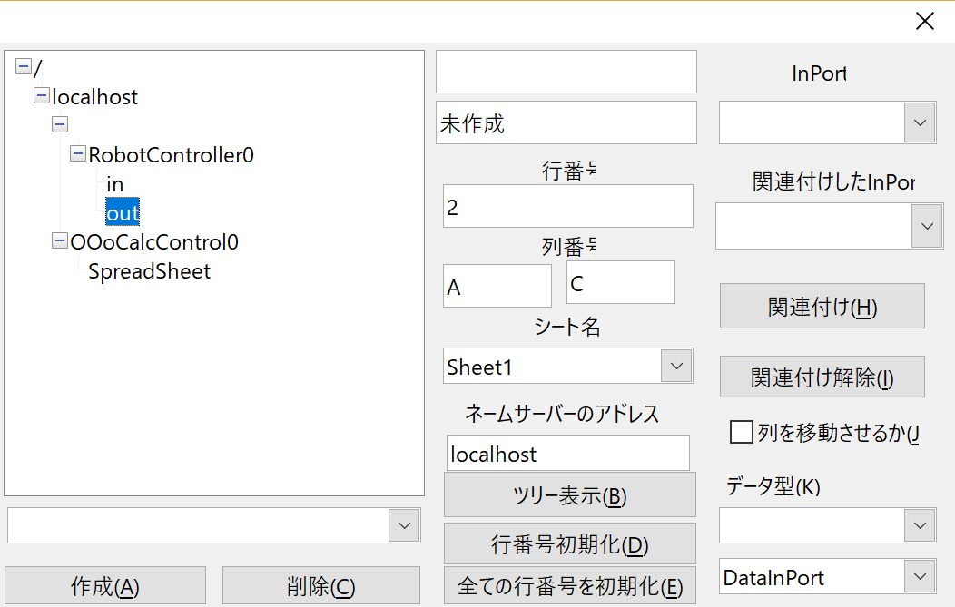
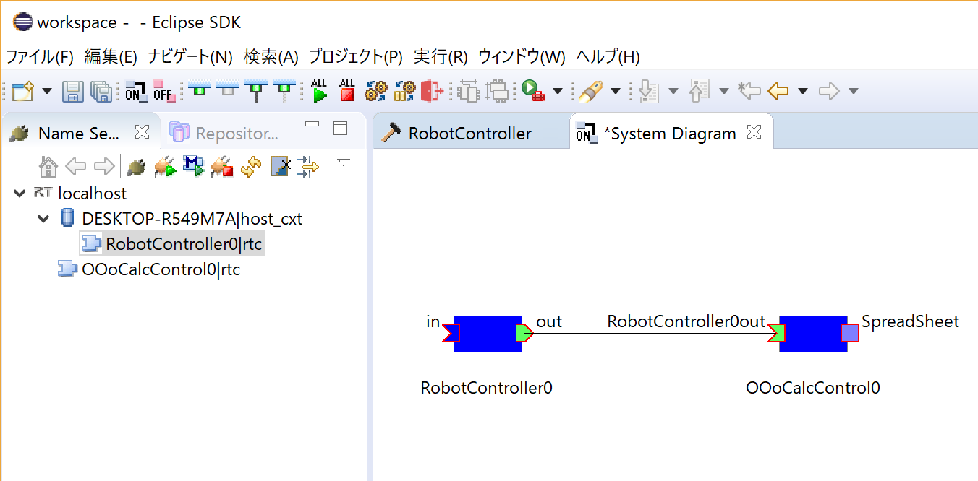
ポート接続
列番号にCを入力
RobotController0のoutを選択
「列を移動させる」のチェックを外す
「作成」ボタンを押す
(操作ダイアログは右上の罰を押して消す)
RobotController0のoutがインポートと接続される
14
Notes:
14

Slide 15
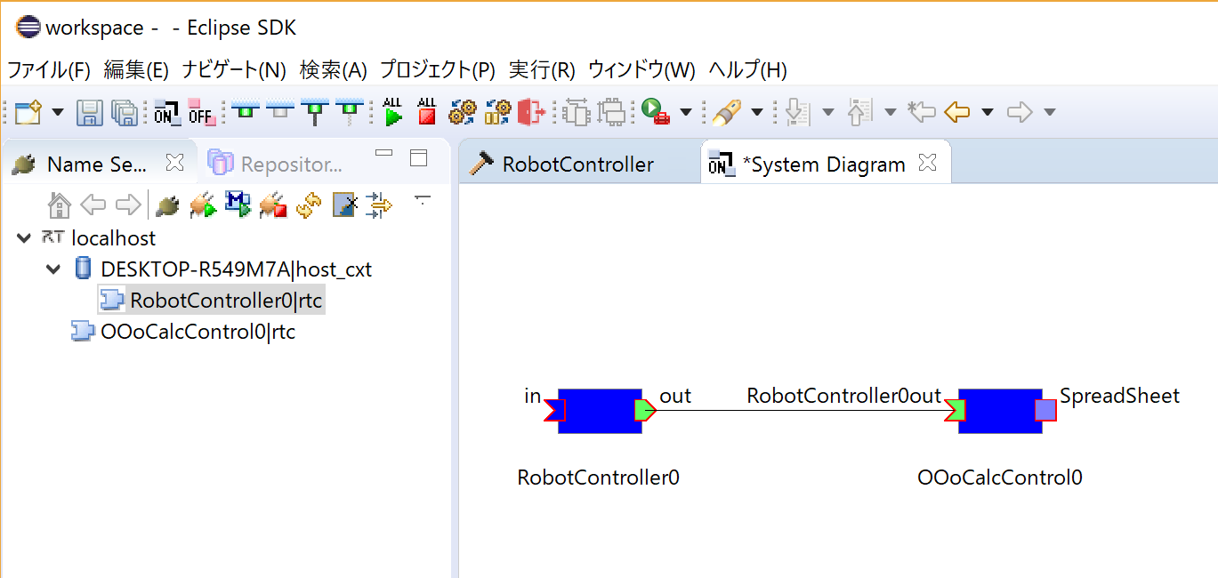
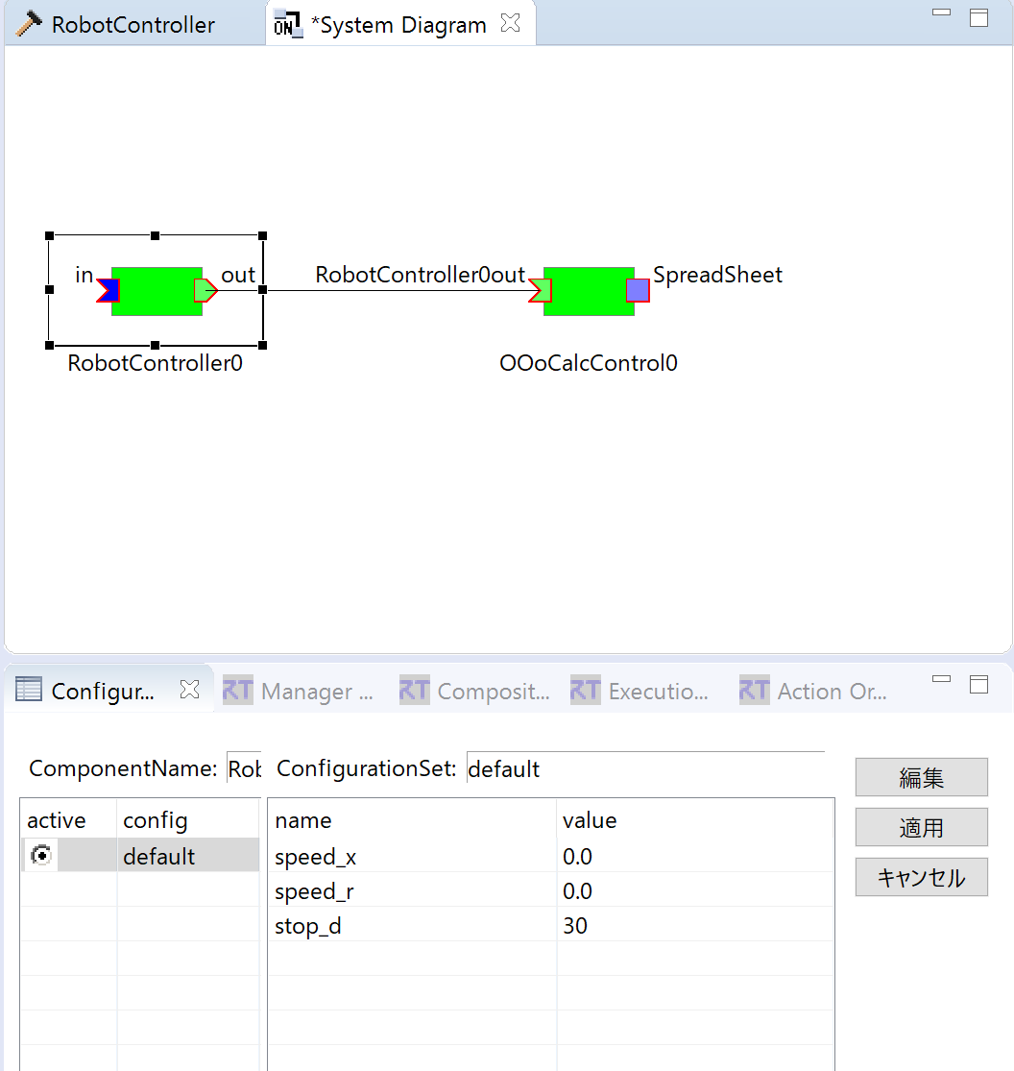

動作確認(アウトポート)
RobotControllerのアウトポートからデータを出力してみる
RobotController0を選択
Activate Systemsボタンを押す
「編集」ボタンを押す
15
Notes:
15

Slide 16
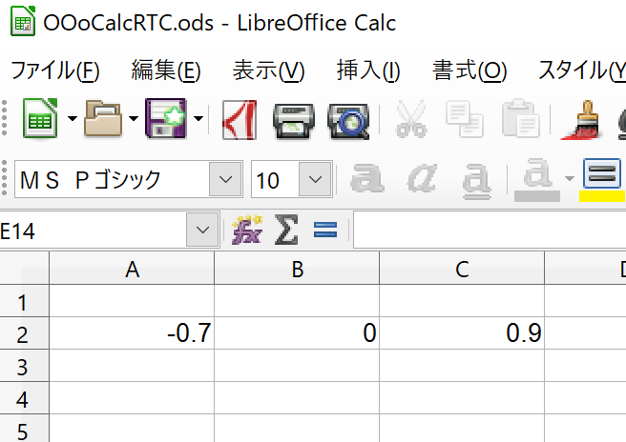
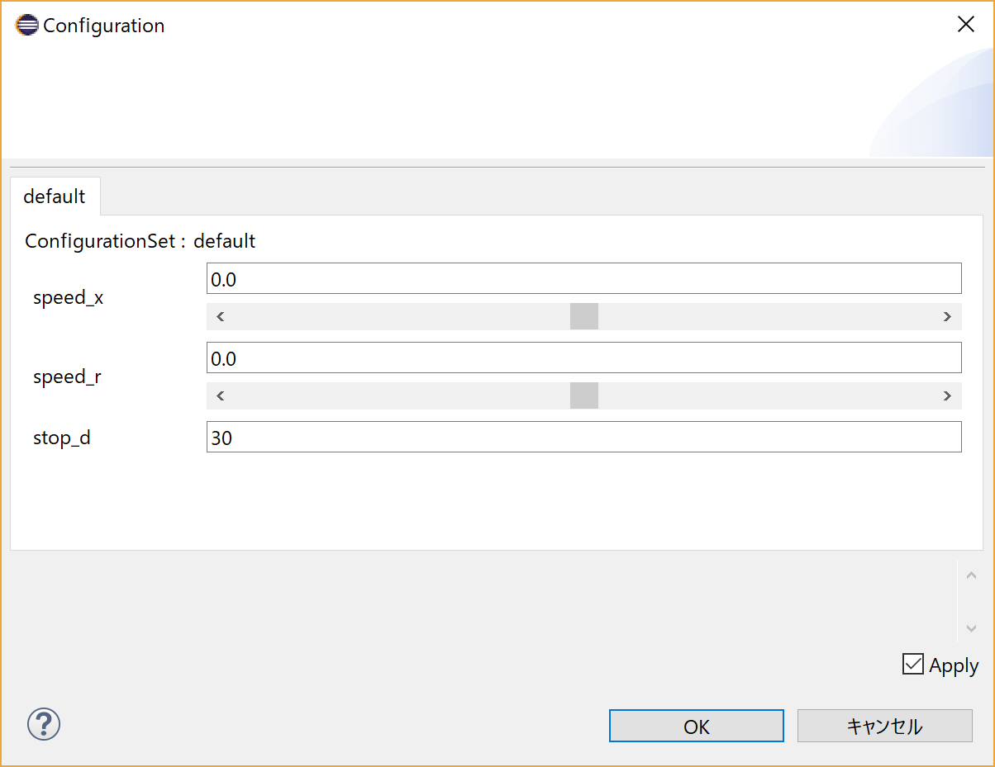
動作確認(アウトポート)
LibreOffice Calc上で出力データの確認ができる
スライダーを操作する
スライダの操作により値が変化することが確認できる
16
Notes:
16

Slide 17
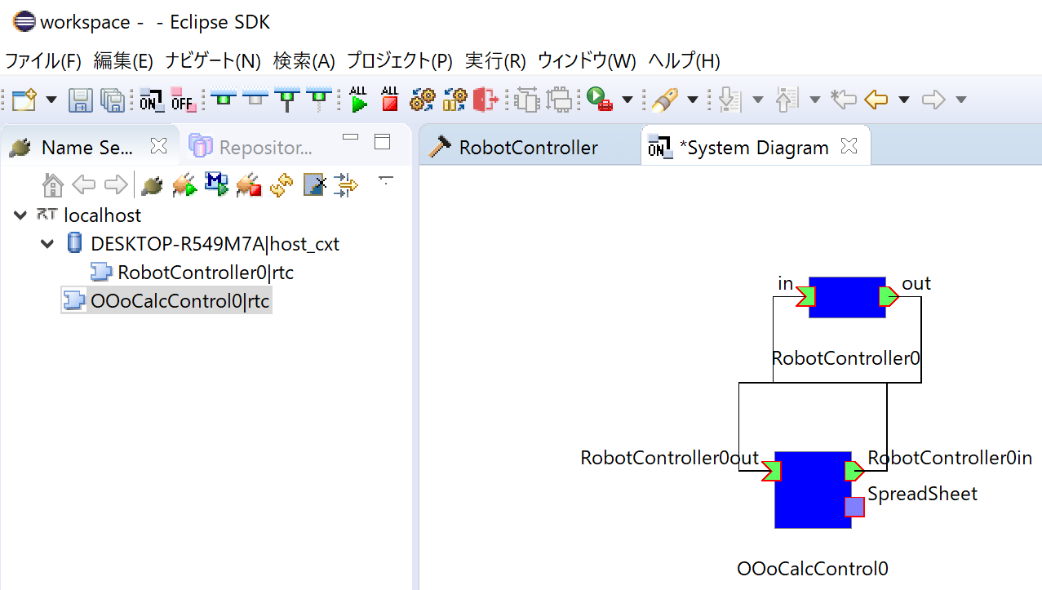

動作確認(インポート)
インポートに指定のデータを入力するとどのような動作となるか確認
Deactivate SystemsボタンでRTCを非アクティブ化する
「操作ダイアログ起動」ボタンを押す
「ツリー表示」ボタンを押す
17
Notes:
17

Slide 18
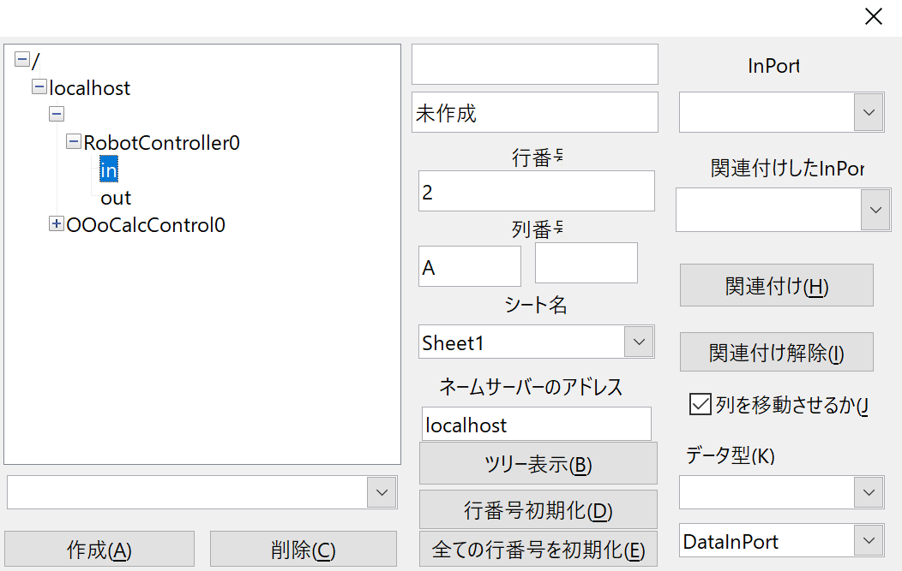
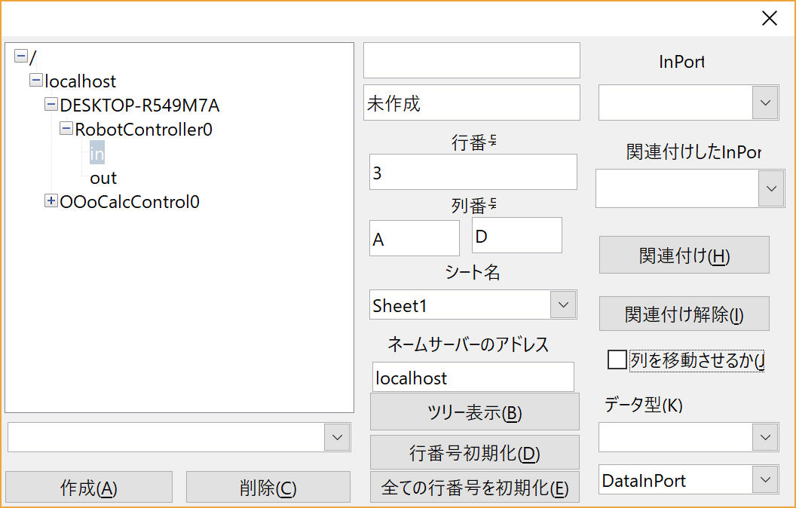
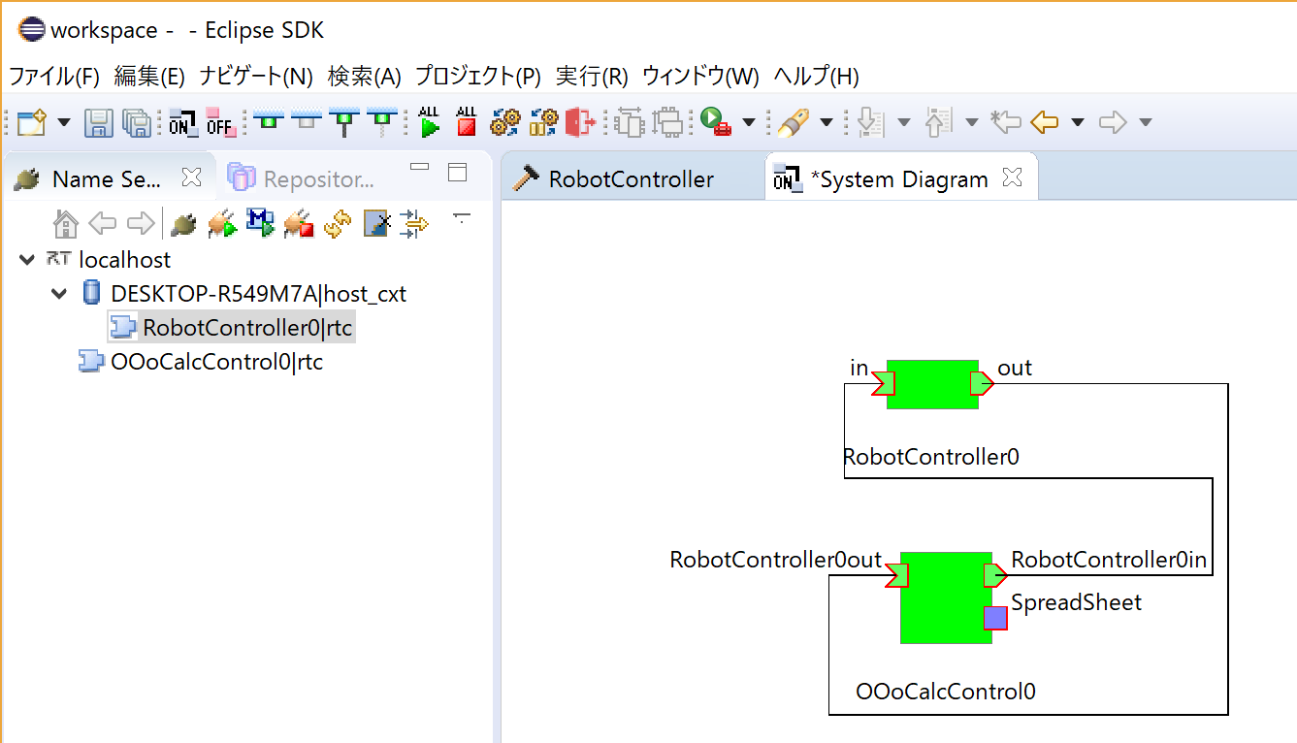
ポート接続
行番号に3を入力
列番号にDを入力
RobotController0のinを選択
「列を移動させる」のチェックを外す
ポートの接続を確認後、RTCをアクティブ化する。
「作成」ボタンを押す
18
Notes:
18

Slide 19
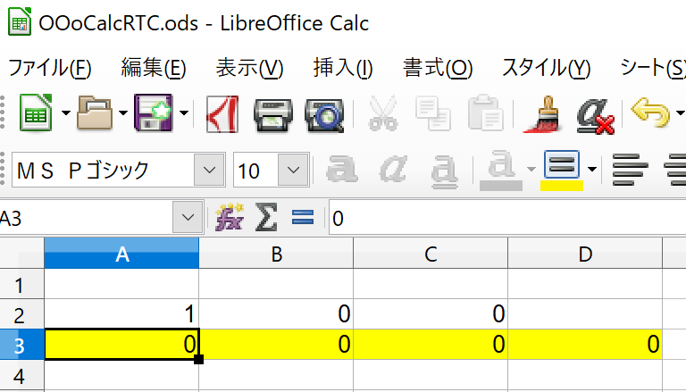
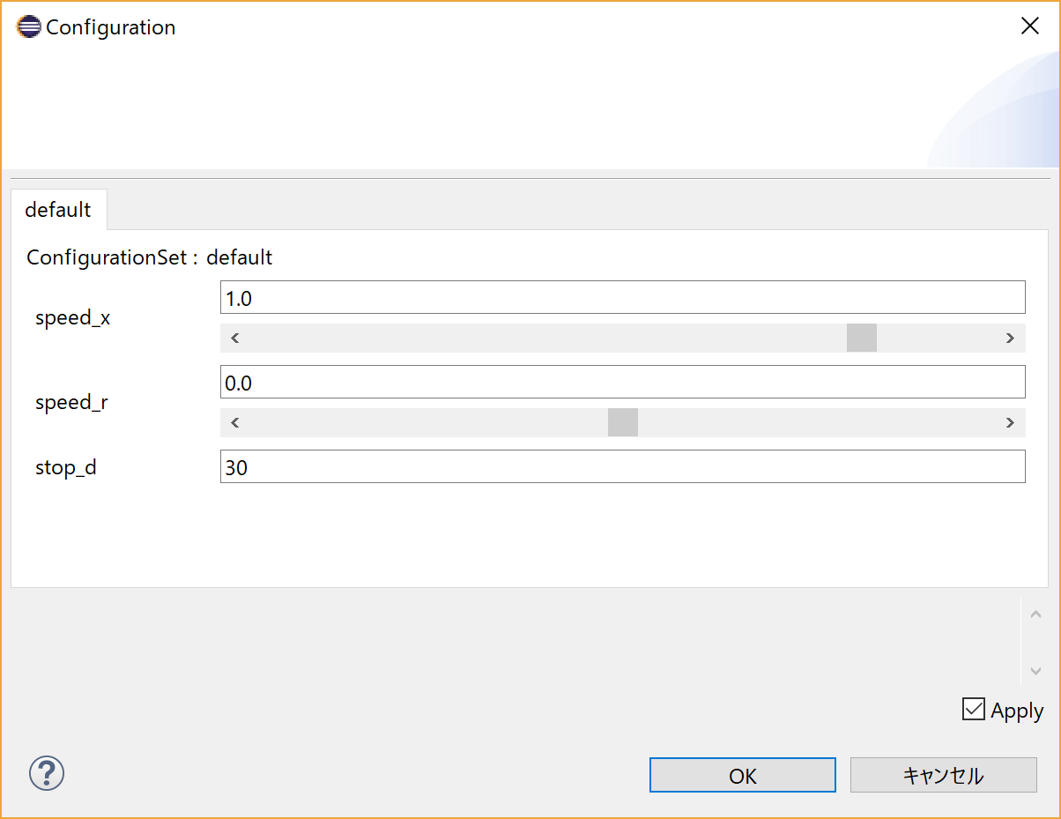
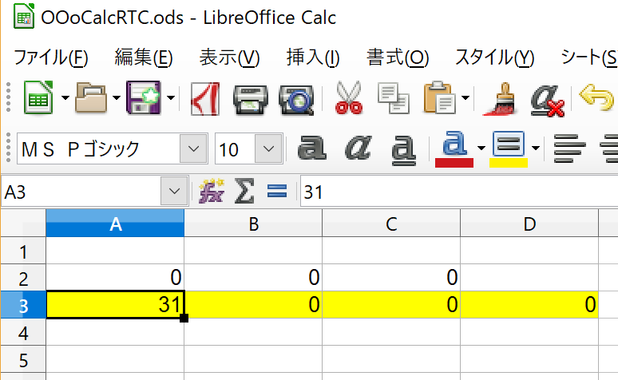
動作確認(インポート)
センサの値が30以下の場合は設定した速度
前進するような速度にスライダの位置を操作
センサの値が31以上の場合は速度は0
19
Notes:
19

Slide 20
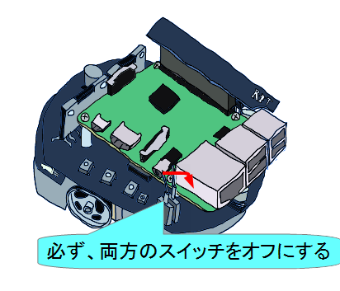
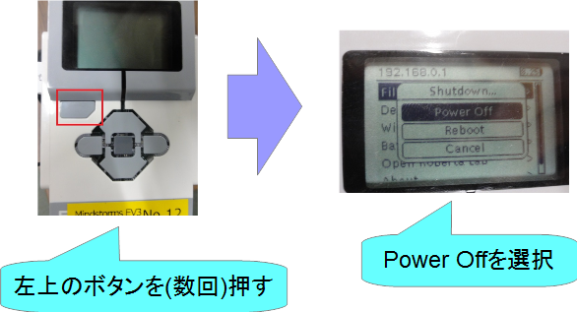
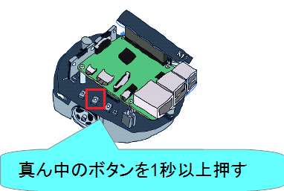
おわりに
これで実習は一通り終了です。
時間が余った場合は、以下のような課題に挑戦してみてください。 (手順は3部資料で説明)
EV3のタッチセンサのオンオフでRaspberry Piマウスを操作
ジョイスティックコンポーネントで2台同時に操作
EV3を喋らせる
実習を終了する際について
タッチセンサなどの実習中に取り付けた部品は、取り外して実習前の状態で返却してください
Raspberry Piマウス、EV3の電源をオフにして返却してください
20
Notes:
20
At first, I’d like to mention about RT.
What is RT?
RT means Robot Technology.
This is not only standalone robots like this, but also robotic elements, sensors, actuators and so on.
We have studied on RT-Middleware.
RT-Middleware is software platform to integrate these RT-elements.

